Slide 1
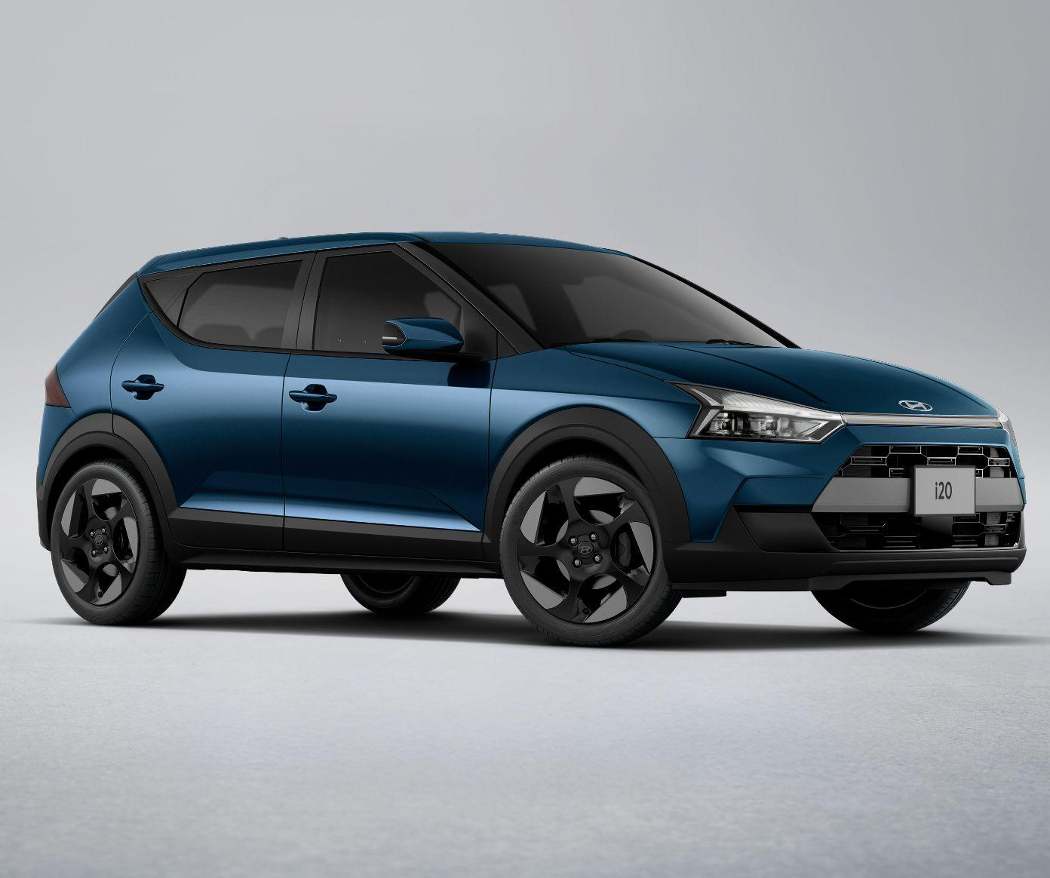




i20
Hyundai Motor Brasil
Relatório Mar Aberto
MM/AA

Slide 2







Números do Mar Aberto
—
—
—
—
—
MENÇÕES
COMENTÁRIOS
RESPOSTAS
% POSITIVO
% NEGATIVO
Panorama Geral:
Escopo e cobertura
[descreva o período, as fontes e a cobertura observada]
Principais sinais
[resuma os resultados sustentados por menções, comentários e respostas]
Leitura editorial
[apresente interpretações e evidências aprovadas]
Limitações e próximos passos
[registre lacunas, qualificadores e recomendações]

Slide 3
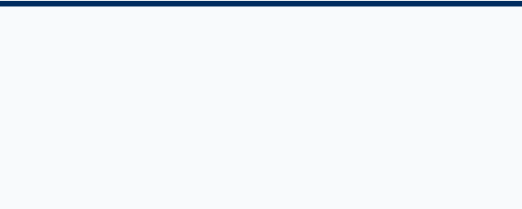
Mar Aberto
Sentimentalização Geral
Mapa de Palavras
[síntese validada da análise]
[síntese validada da análise]
Comentários em destaque
Positivos:
Negativos:
Evidência aprovada
Evidência aprovada
Evidência aprovada
Evidência aprovada
Evidência aprovada
Evidência aprovada
Fonte: [fonte validada] | [período] | [cobertura]

Slide 4
Mar Aberto
Instagram
[síntese validada da análise]
[síntese validada da análise]
Positivos:
Negativos:
Fonte: [fonte validada] | [período] | [cobertura]

Slide 5
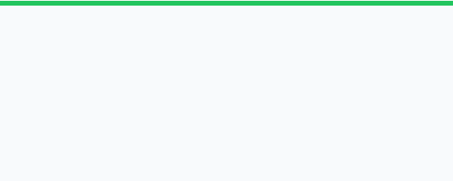
Mar Aberto
Sentimento | Menções | Instagram
[síntese validada da análise]
Sentimento | Comentários | Instagram
[síntese validada da análise]
Fonte: [fonte validada] | [período] | [cobertura]

Slide 6
Mar Aberto
X (Twitter)
[síntese validada da análise]
[síntese validada da análise]
Positivos:
Negativos:
[limitação observada]
Fonte: [fonte validada] | [período] | [cobertura]

Slide 7
Mar Aberto
YouTube
[síntese validada da análise]
[síntese validada da análise]
Sentimento | Menções | YouTube
Sentimento | Comentários | YouTube
Positivos:
Negativos:
Fonte: [fonte validada] | [período] | [cobertura]

Slide 8
Mar Aberto
Facebook
[síntese validada da análise]
[síntese validada da análise]
Positivos:
Negativos:
Fonte: [fonte validada] | [período] | [cobertura]

Slide 9
Mar Aberto
Portais
[síntese validada da análise]
[síntese validada da análise]
Positivos:
Negativos:
Evidência aprovada
Evidência aprovada
[síntese validada da análise]
[limitação observada]
Fonte: [fonte validada] | [período] | [cobertura]

Slide 10
Mar Aberto
Cobertura
Lacunas
[síntese validada da análise]
[síntese validada da análise]
Leitura do corpus
Observado:
Lacunas:
[conteúdo validado]
[conteúdo validado]
[conteúdo validado]
[conteúdo validado]
[conteúdo validado]
[conteúdo validado]
Fonte: [fonte validada] | [período] | [cobertura]

Slide 11
Mar Aberto
Conclusões
Recomendações
[síntese validada da análise]
[síntese validada da análise]
Próximos passos
Achados:
Ações:
[conteúdo validado]
[conteúdo validado]
[conteúdo validado]
[conteúdo validado]
[conteúdo validado]
[conteúdo validado]
Fonte: [fonte validada] | [período] | [cobertura]

Slide 12
Mar Aberto
Metodologia
Critérios
[síntese validada da análise]
[síntese validada da análise]
Limitações
Critérios:
Limites:
[conteúdo validado]
[conteúdo validado]
[conteúdo validado]
[conteúdo validado]
[conteúdo validado]
[conteúdo validado]
Fonte: [fonte validada] | [período] | [cobertura]

Slide 13
OBRIGADO!

